Slide 1
Проект «Сезонное дерево» в первой младшей группе
Воспитатель Баюрова Т.С.
2020г.

Slide 2
Цель: ознакомление с природными объектами, характерными для различных времен года, расширение кругозора,
развитие наблюдательности, творческого воображения, воспитывать любовь к природе.
Задачи:
Познавательное развитие:
-Формирование представлений детей о чередовании времѐн года, их
характерных особенностях;
-Формирование первичных представлений о свойствах и отношениях
окружающего мира (форме, цвете, размере, материале, количестве);
-Развитие математических способностей, зрительного внимания, логического мышления, памяти,
воображения, любознательности,
зрительного, слухового, тактильно-двигательного восприятия, творческой активности,
мелкой моторики и умелости рук;
-Развитие самостоятельности и инициативы воспитанников, познавательных интересов и способностей,
интеллектуального развития, на основе практических действий;
Речевое развитие:
-Обогащение и активизация словарного запаса детей, развитие способности к сочинительству;
Художественно-эстетическое развитие:
-Формирование процесса нестандартного мышления;
-Развитие творческого мышления, восприятие, художественно-эстетического вкуса;
Социально-коммуникативное развитие:
-Воспитание любви к природе и соотнесение себя, как части природы в целом, коммуникативных навыков,
навыков сотрудничества и взаимопонимания;
-Воспитание бережного отношения к используемым материалам,
желание участвовать в изготовлении игрушки – пособия;
-Развития творческого потенциала воспитанников в игровой деятельности;

Slide 3
Тип проекта: краткосрочный.
Срок реализации: 2 недели.
Вид проекта: исследовательский, творческий.
Участники проекта: воспитатели, дети, родители.
Материально- технические ресурсы необходимые для
выполнения проекта:
- подбор методической и художественной литературы;
-подбор наглядного материала;
-дидактические игры
Необходимые условия для реализации проекта:
-заинтересованность родителей и детей;
- методические разработки.

Slide 4
Этапы реализации проекта
1 этап - Подготовительный
- Постановка целей, задач проекта и определение ожидаемого результата
- подготовка справочной литературы по теме;
- подбор литературного материала (стихи, рассказы);
-организация просмотра иллюстраций на тему
«Лиственные и хвойные деревья»
-участие родителей в подборе материала для создания дерева,
животных и птиц. Помощь родителей в подборке книг, журналов,
иллюстраций о деревьях.

Slide 5
2 этап - Практический -Чтение художественной литературы: стихи С. Есенина «Белая берёза»; А. Прокофьева «Люблю берёзку русскую»; И. Бунина «Листопад»; И. Соколов – Микитов «В лесу» - рассказ; -Отгадывание загадок, знакомство с пословицами по теме. -Наблюдение и экскурсия деревья на участке детского сада; Цель: закрепить строение деревьев и признаки, отличающие деревьев друг от друга; -Беседа о пользе деревьев. -Рассматривание макета деревьев в группе, рассказ и описание -Игра «Деревья» (счет до 10, закрепление цвета); -Д/игры «С чьей ветки детки?»; «Укрась дерево»; «Найди тень»; «С какого дерева упал листок»; «Третий лишний» -Пазлы на тему «Деревья» -Конструирование леса из конструктора -Проведение дидактических игр, подвижных игр, различных гимнастик. -Раскраски по теме «Деревья» -Слушание песен: русская народная «Во поле береза стояла»; «Рябиновые бусы» Е.А.Гомоновой; «Ой, цветет калина»

Slide 6
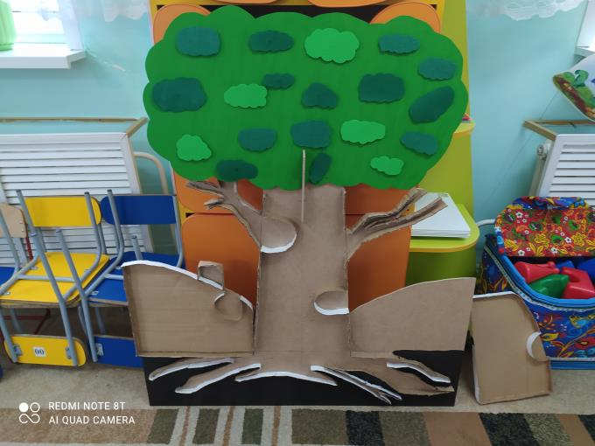
Для создания макета использовалось ДВП, которое было вырезано в форме дерева. Крона дерева съемная. Затем, контур ствола, веток и корней был обклеен картоном. Сбоку сделаны две съемные детали, по форме прилегающей земли к дереву.

Slide 7
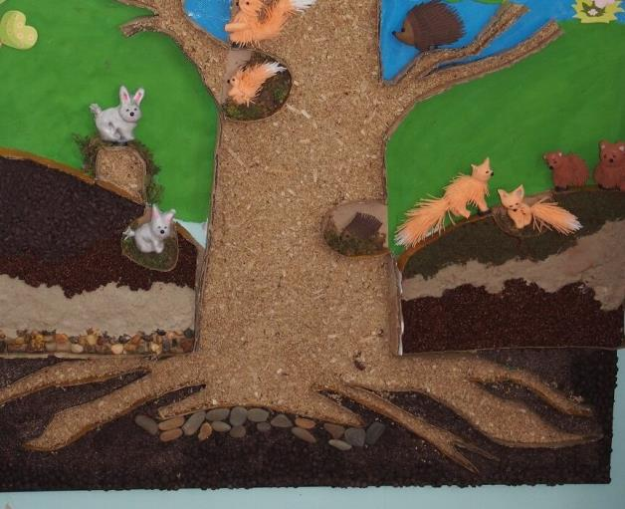
Ствол дерева, ветки и корни были наполнены опилками, которые смешаны с клеем для прочности. Земля под корнями — гречневая крупа смешанная с красками и клеем ПВА. Земля возле дерева выложена слоями (породами): камни, песок, крупа рисовая и макароны. Крупы также смешаны с клеем и разными оттенками красок. Норки и пенёк были оформлены с помощью мха.

Slide 8
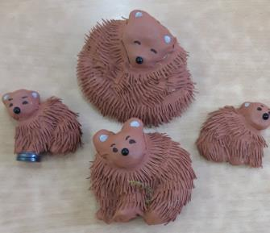
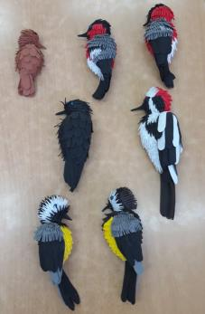
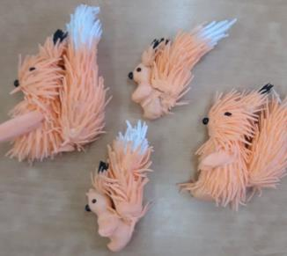
Для макета, мама воспитанника нашей группы, Кныш Александра Владимировна создала животных и птиц, которые обитают в нашем лесу. Все обитатели сделаны по временам года: белый заяц, снегири, синички, дятел. Зимой для медведя будет сделана берлога. Осенью в норках появляются запасы еды для животных. Весной к взрослым животным присоединяются малыши. Все фигурки оснащены магнитами, которые крепятся к макету. Каждый ребёнок может взять животное, рассмотреть или поиграть.

Slide 9
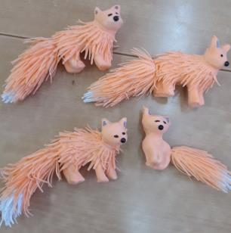
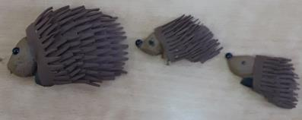
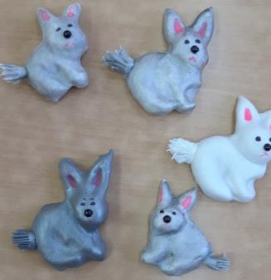
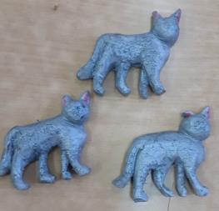

Slide 10
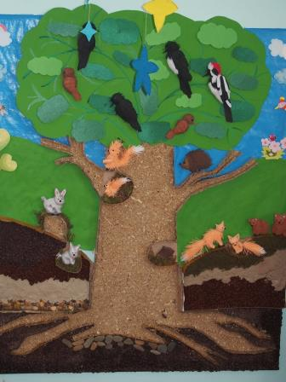
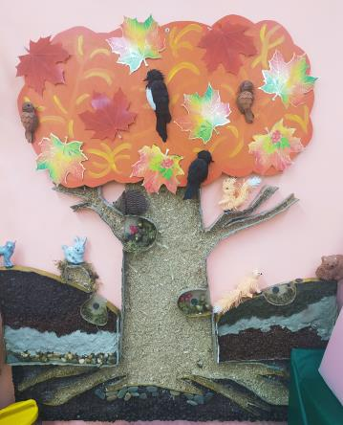
3 этап - Заключительный
Оформление документации по проекту
Продукт проекта: Макет «Сезонное дерево»
Весна
Осень

